Slide 1
Александр Сергеевич Пушкин
Выполнила
Черданцева А.Р.
Учитель начальных классов
МОУ Хорошевская нош
Ржевский район Тверская область

Slide 2
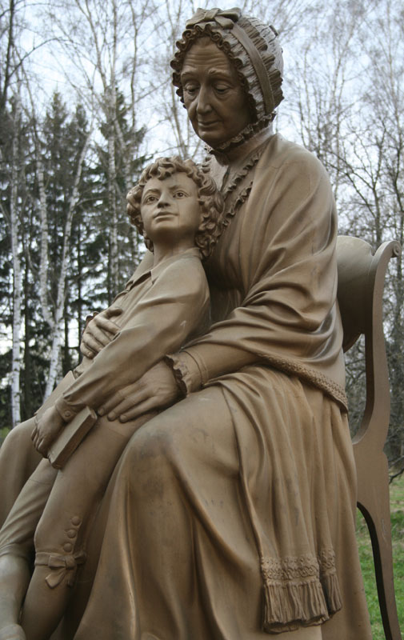
Настоящим кладом была для Пушкина каждая сказка его доброй и самобытной талантливой няни Арины Радионовны. Многие ее рассказы Пушкин использовал впоследствии как сюжеты в собственных сказках (в стихах ) .

Slide 3
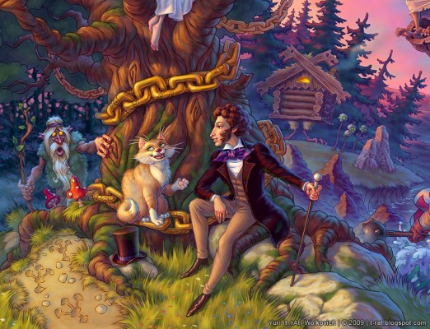
А.С.Пушкин написал «У Лукоморья дуб зеленый»
(из поэмы «Руслан и Людмила»).

Slide 4
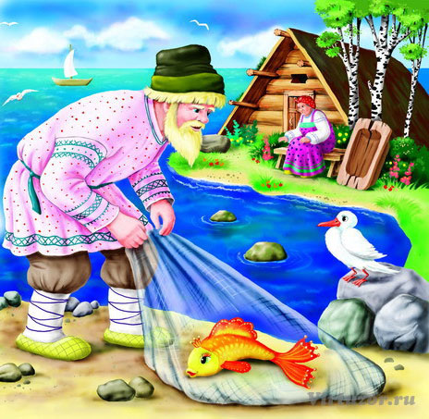
«Сказка о золотой рыбке».

Slide 5
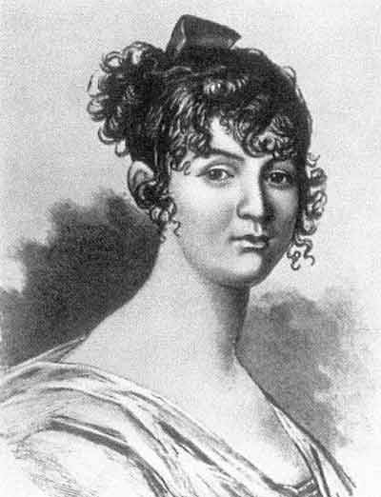
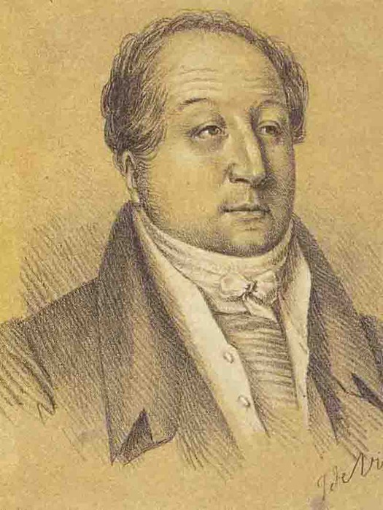
Отец и мать
Отец, Сергей Львович Пушкин (1770-1838г.)
Мать, Надежда Осиповна Пушкина
(1775-1836г.)

Slide 6
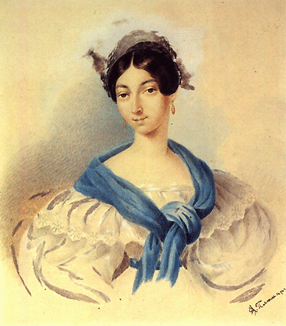
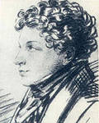
Брат и Сестра
Брат, Лев Сергеевич Пушкин (1805-1852г.)
Сестра, Ольга Сергеевна Павлищева
(1797-1868г.)

Slide 7
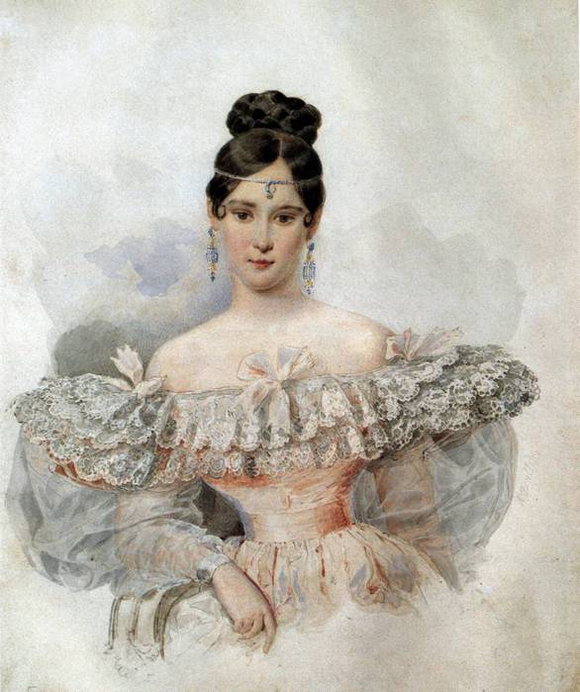
Жена
Жена, Наталья Николаевна Пушкина (1812-1863г.)
Пушкин любил
Наталью и поэтому дорожил ею.

Slide 8
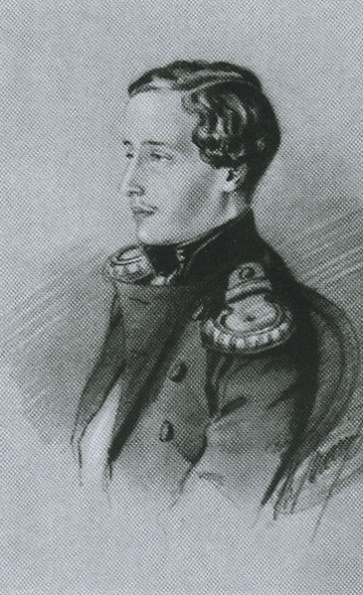
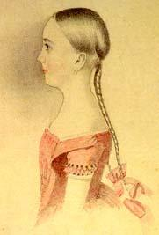
Дети
Старшая дочь, Мария Александровна Пушкина (1832-1919г.)
Старший сын, Александр Александрович Пушкин (1833-1914г.)

Slide 9
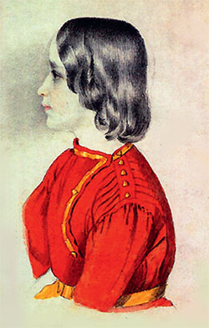
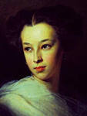
Младший сын, Александр Александрович Пушкин (1833-1914г.)
Младшая дочь, Наталья Александровна Пушкина (1836-1913г.)

Slide 10
Герб Пушкиных
На пурпурной подушке с золочеными кистями положена Княжеская Шапка. В нижней части в правом голубом поле изображена в серебряных латах правая Рука с мечем, вверх подъятым; в левом золотом поле голубое Орел с распростертыми Крыльями, имеющий в когтях Меч и Державу голубого цвета

Slide 11
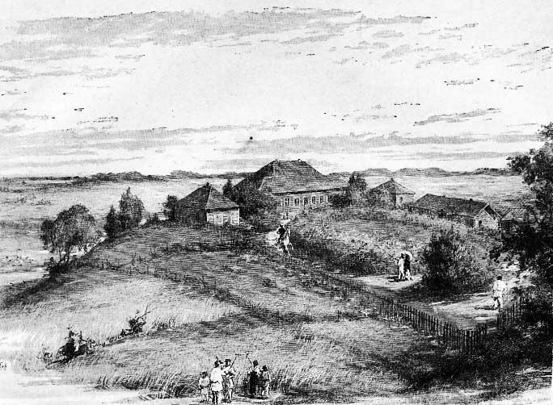
А.С.Пушкин родился в Москве в семье потомка знатного дворянского рода.
В доме Пушкиных часто бывали в гостях известные музыканты ; поэты того времени ; например : Жуковский ; Карамзин.

Slide 12
Спасибо за внимание

